Slide 1
儿童节贺卡
多留点时间陪陪孩子

Slide 2
https://www.ypppt.com/
你是一棵开心树，常逗爷爷奶奶开心;你是一朵美丽的花朵，让爸爸妈妈感到自豪;轮到属于你的日子了，宝贝，祝你六一儿童节快乐!

Slide 3
行业PPT模板http://www.ypppt.com/hangye/
亲爱的宝贝六一儿童节快乐，祝你开心健康每一天。愿你在未来的日子童真而淳朴，努力而奋进！

Slide 4
亲爱的孩子
愿你天黑有灯，下雨有伞，一路繁花，一路欢笑。

Slide 5
未来是美好的，但美好的未来总与克服困难相伴，与奋力进取相依。

Slide 6
莺歌燕舞，欢快的六月写满着幸福；鸟语花香，热情的六月绽放着吉祥。祝福不断，和谐的六月带来了祝愿。
祝六一儿童节快乐，开心幸福每一天。

Slide 7
最美的，是童年的时光；最铁的，是“童”窗的情谊；最深的，是“童”桌的印象；最纯的，是童心的无暇；最真的，是童真的美好。六一儿童节，愿你拥有童心，幸福快乐到永远！

Slide 8
想把你轻轻举高，看你咯咯大笑;想把你紧紧环抱，看你小脸咆哮;想跟你躲猫猫，看你满地乱跑;想给你讲讲故事，看你烂漫微笑。
亲爱的小宝，儿童节快乐!

Slide 9
童年是最美妙的，充满自信;童年是最开心的，无忧无虑。童年是花朵，童年是种子，充满生机，富有活力!

Slide 10
暖的阳光;春天的小屋里，装着缤纷的花朵;春天的小屋里，装着绿色的希望;春天的小屋里，装着童年的欢乐，共同祝愿：儿童节快乐!

Slide 11
给天空画上信任的模样，就晴朗了，给大海画上信任的模样，就平静了，给空气画上信任的模样，就温暖了，给快乐画上信任的模样，就幸福了!
Notes:
https://www.ypppt.com/

Slide 12
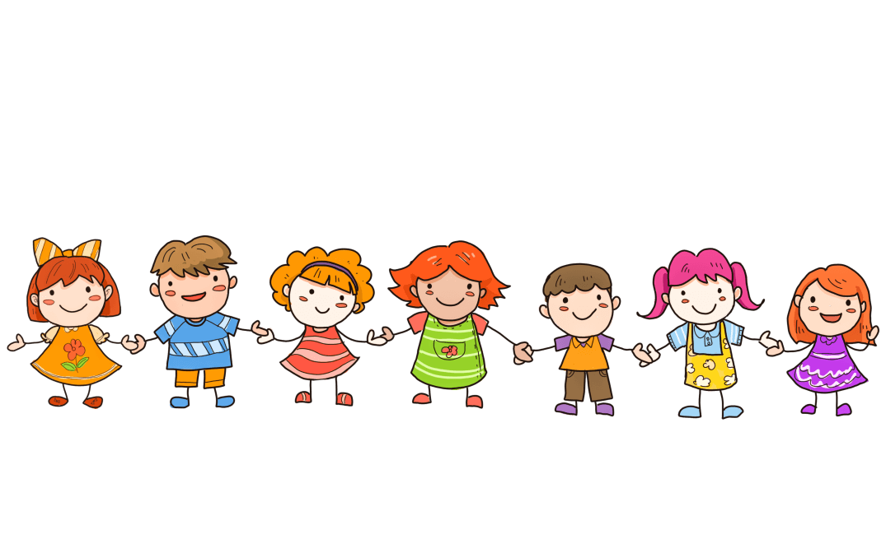
快乐荡漾在秋千上，笑容绽放在玩耍里，甜蜜来自于糖果里，幸福沉浸在爱的世界里，随性源于你床单上的地图里。祝福送给长不大的你，六一快乐!

Slide 13
用天真无邪的眼睛去发现生活中的美好，用一颗炽热的童心去感受生命中的温暖，用一脸童真的笑容去感染身边的人，用心生活快乐无限!

Slide 14
童年是五彩缤纷的，童真是水晶透明的，童趣是神话传奇的，童心是弥足珍贵的，6.1儿童节，愿你童心永葆!

Slide 15
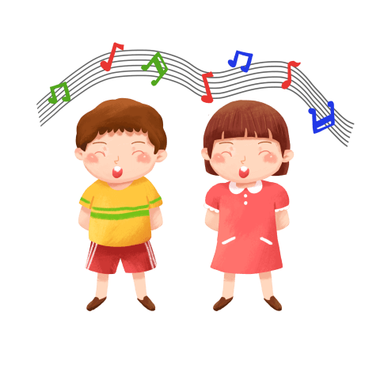
让快乐与你轻轻拥抱，让烦恼被通通赶跑，让困难见你乖乖让道，让吉祥对你格外关照，让幸福对你永远微笑!大大的人儿，小小的童心不老，祝儿童节快乐!

Slide 16
我感谢上帝让我拥有你,我的孩子在这个特殊的日子里我祝福你!

Slide 17
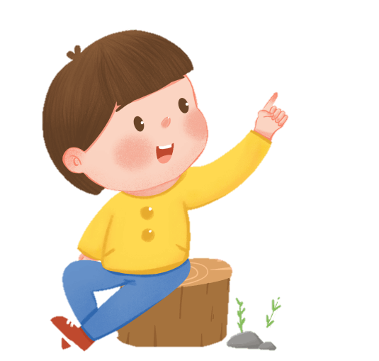
你的聪明，让我感动;你的活泼，让我快乐;你的纯真，让我开心;你的全部，让我幸福。

Slide 18
希望你的笑容永远像孩子一样纯真开爱，心情永远像孩子一样单纯明亮，你的世界永远像孩子一样缤纷多彩，天天开心。

Slide 19
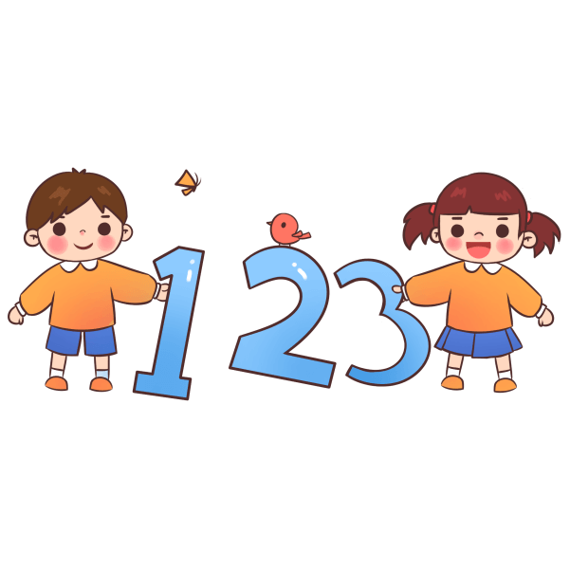
你就象快乐的小鱼;学校就象博大的海洋;老师就象各级的教练。希望你好好跟着教练学!在知识的海洋里快乐地成长!

Slide 20
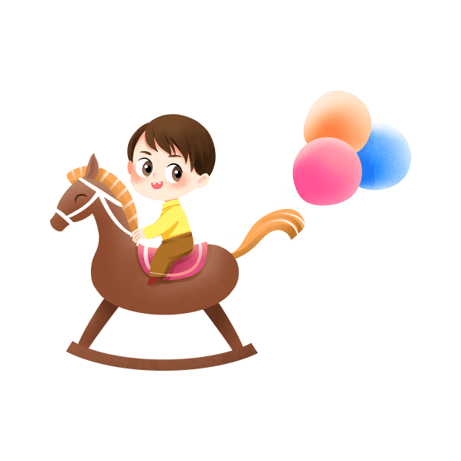
未来的花朵，祝你节日快乐，好好学习，天天向上，快快长大。在通往知识的顶峰的路上长满了荆棘，望你不畏艰险、克服困难、勇往直前!

Slide 21
爸爸妈妈心中的太阳，愿你好好学习、健康成长，祝六一节快乐!

Slide 22
儿童节贺卡
多留点时间陪陪孩子

Slide 23
更多精品PPT资源尽在—优品PPT！
www.ypppt.com
PPT模板下载：www.ypppt.com/moban/ 节日PPT模板：www.ypppt.com/jieri/
PPT背景图片：www.ypppt.com/beijing/ PPT图表下载：www.ypppt.com/tubiao/
PPT素材下载： www.ypppt.com/sucai/ PPT教程下载：www.ypppt.com/jiaocheng/
字体下载：www.ypppt.com/ziti/ 绘本故事PPT：www.ypppt.com/gushi/
PPT课件：www.ypppt.com/kejian/
Notes:
模板来自于 优品PPT https://www.ypppt.com/

